Slide 1
«Снежный городок» группа №3 «Гномики»
Подготовила: Казимерская Н.Э.

Slide 2
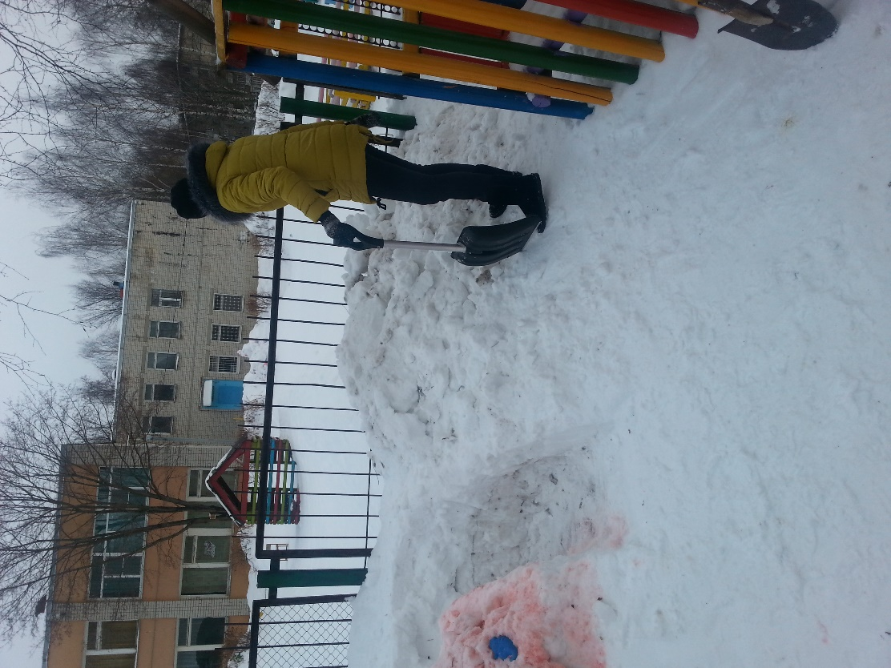
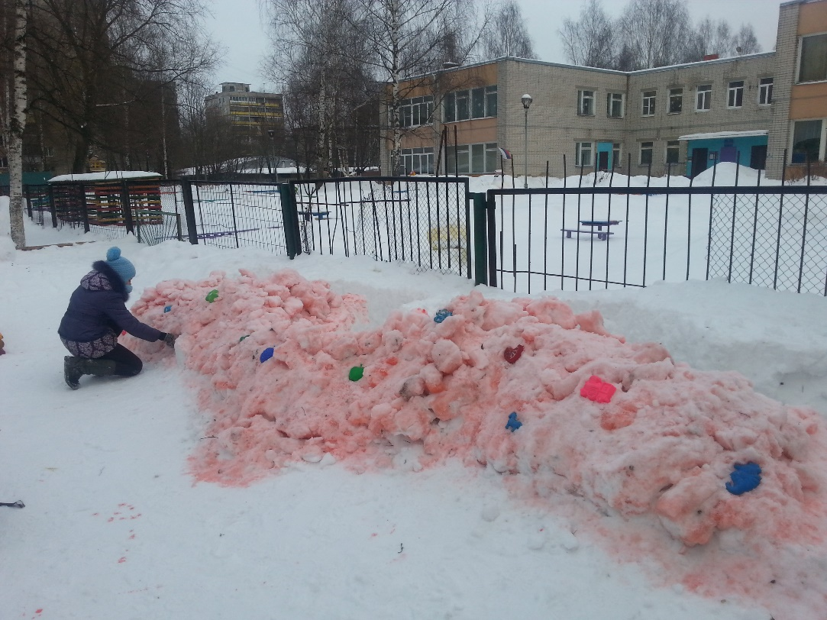
Наступила зима, выпал беленький снежок! Взяли мы лопаты, чтоб снежную сказку ребятам создать.

Slide 3
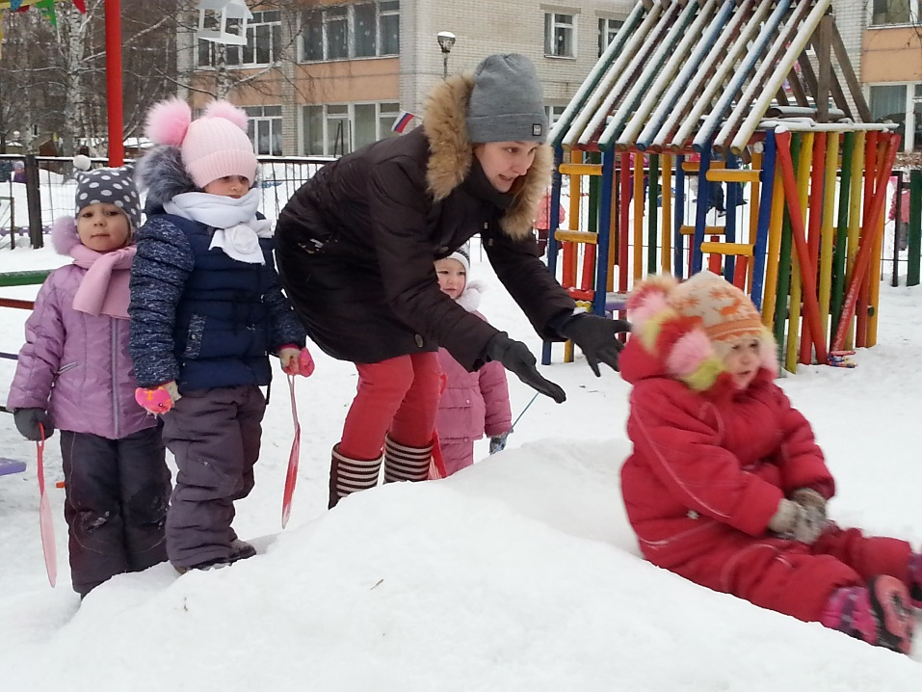
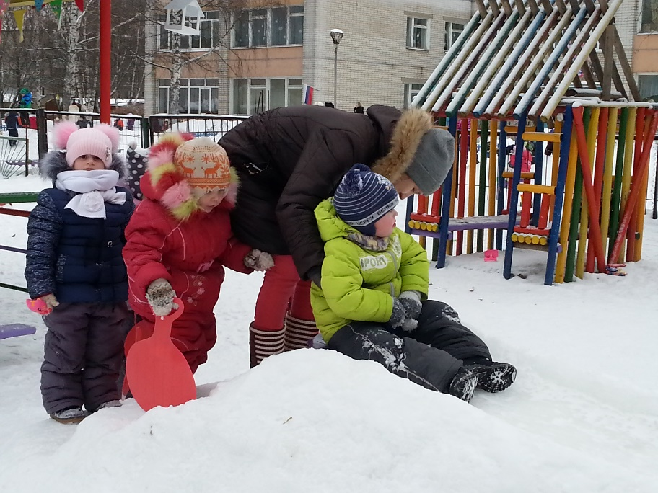
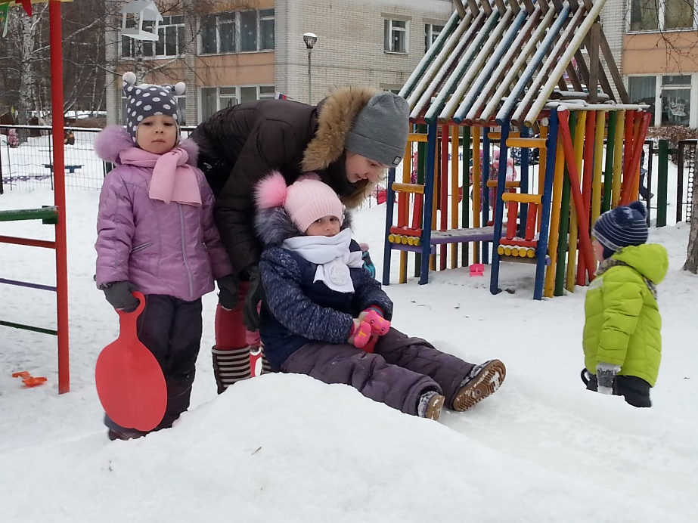
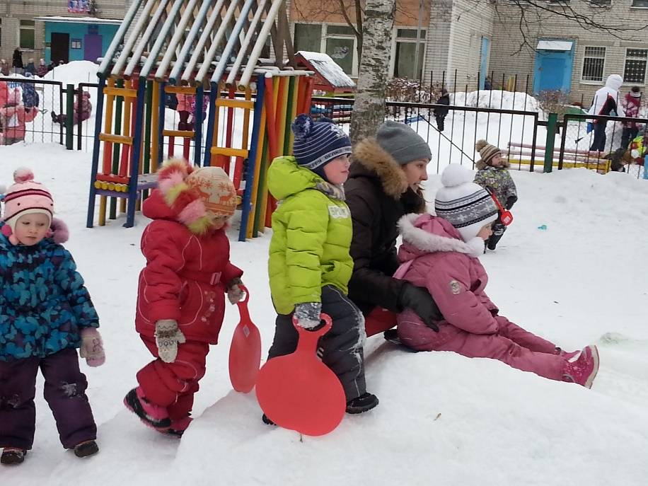
В снегу стоит у нас гора! Все катаются с утра!

Slide 4
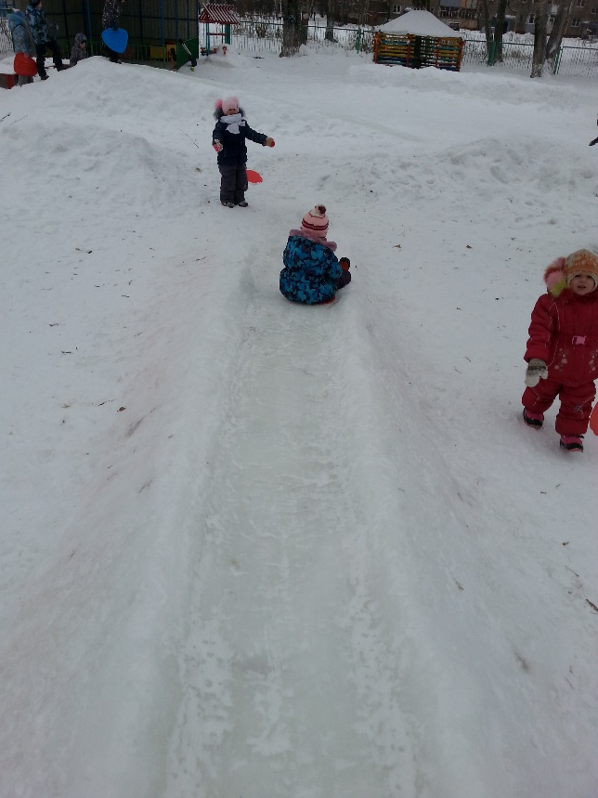
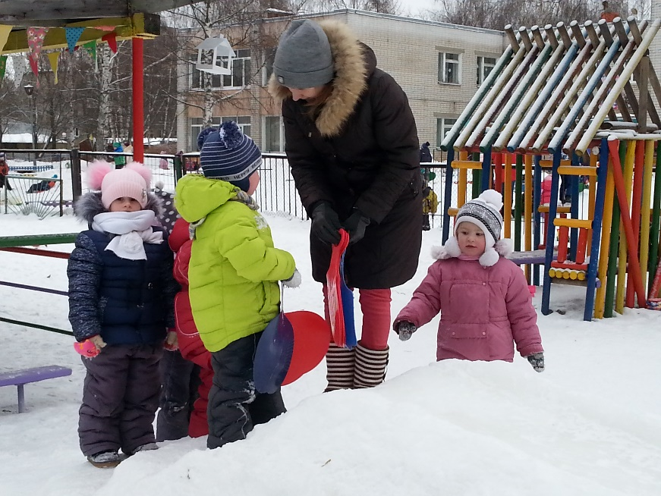
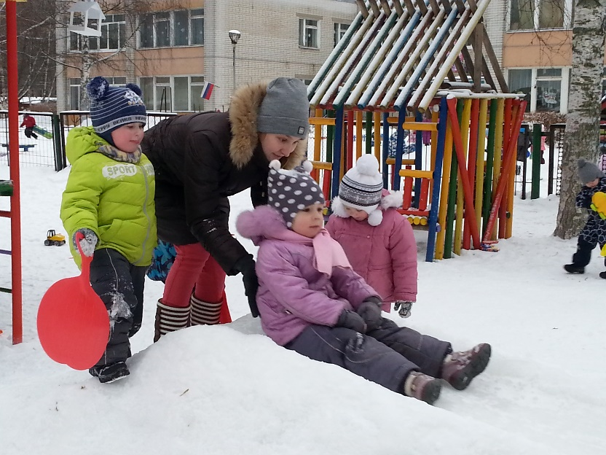

Slide 5
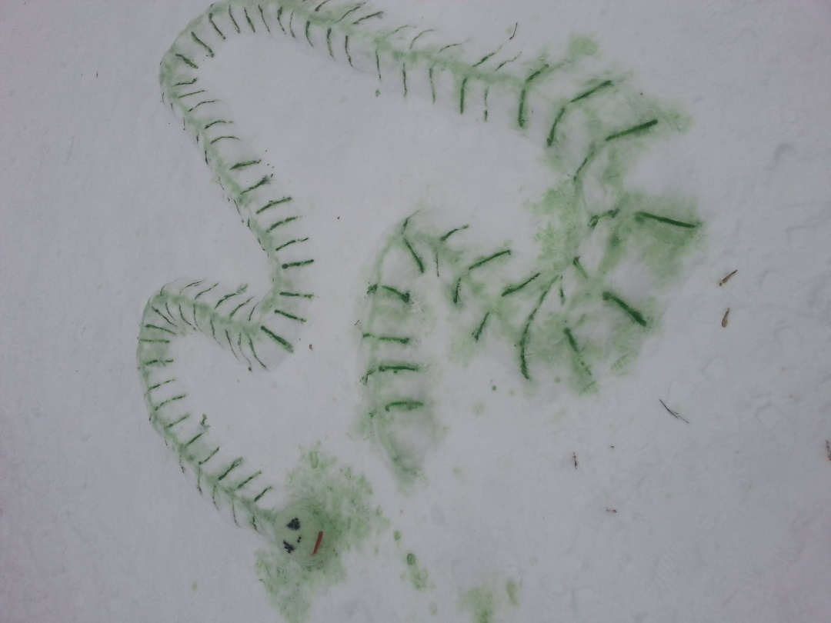
А еще у этой горки, змейка поселилась! Закрутилась, и в лабиринт превратилась!

Slide 6
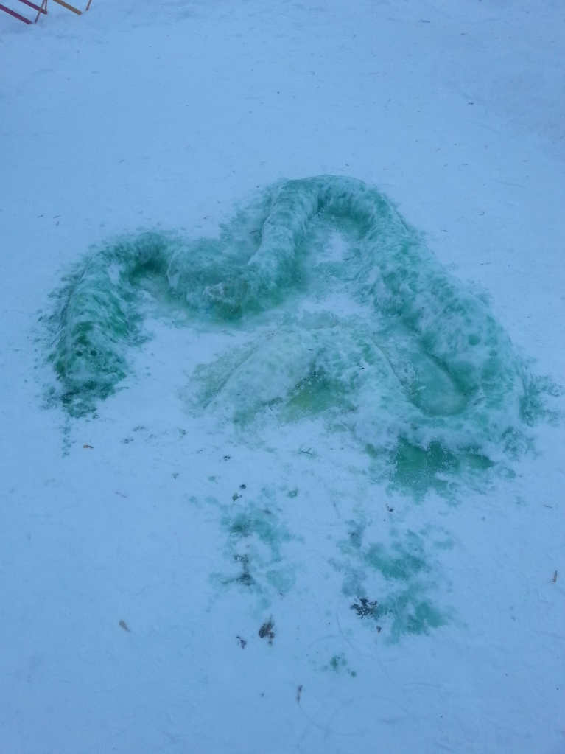
Зима шла, и наша змейка подросла

Slide 7
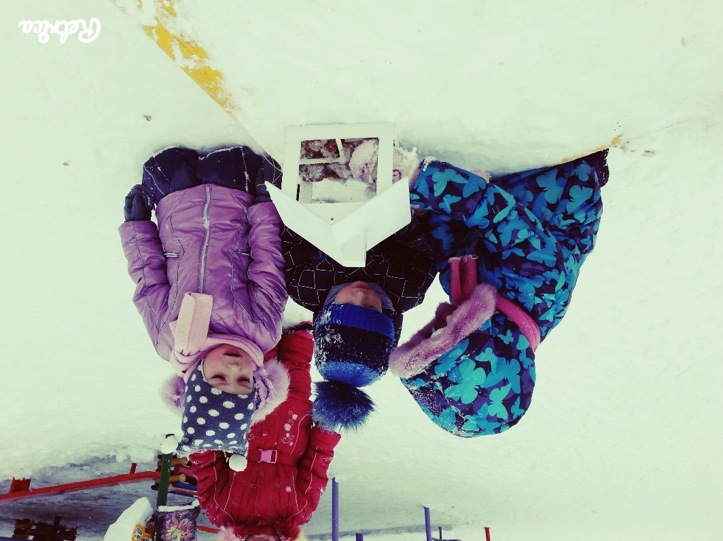
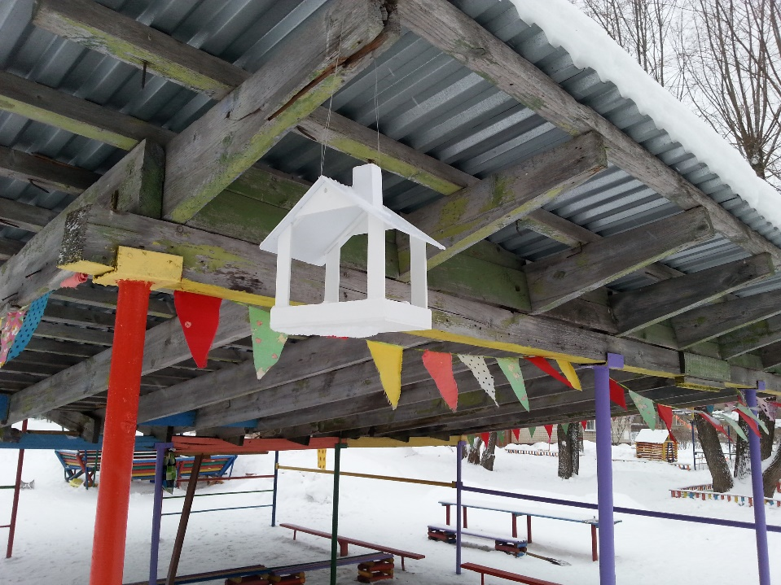
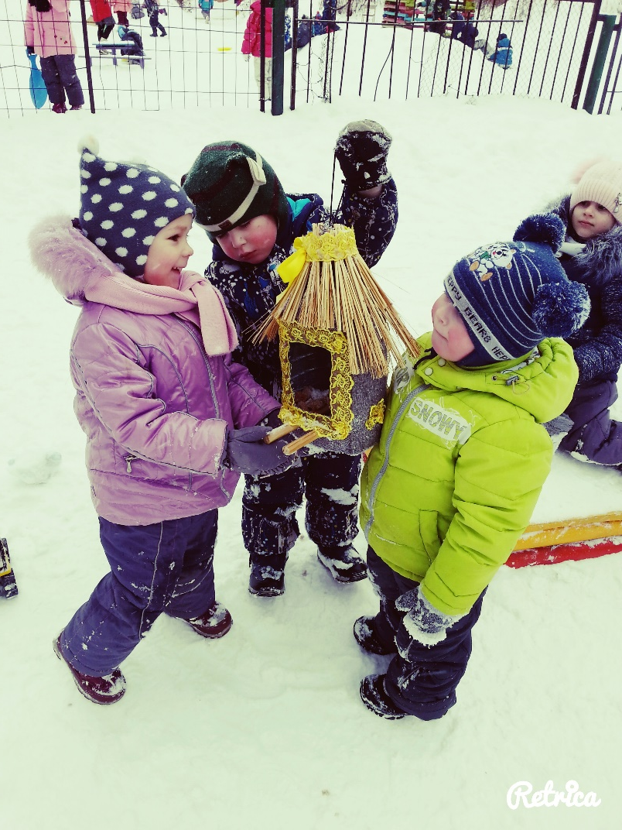
Мы для птиц кормушки ставим, насыпаем в них корма. И поют в ответ нам птички: «Здравствуй, зимушка зима»

Slide 8
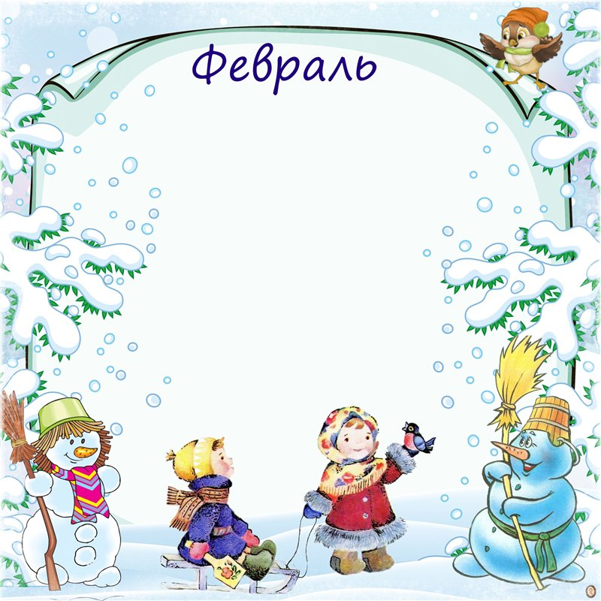
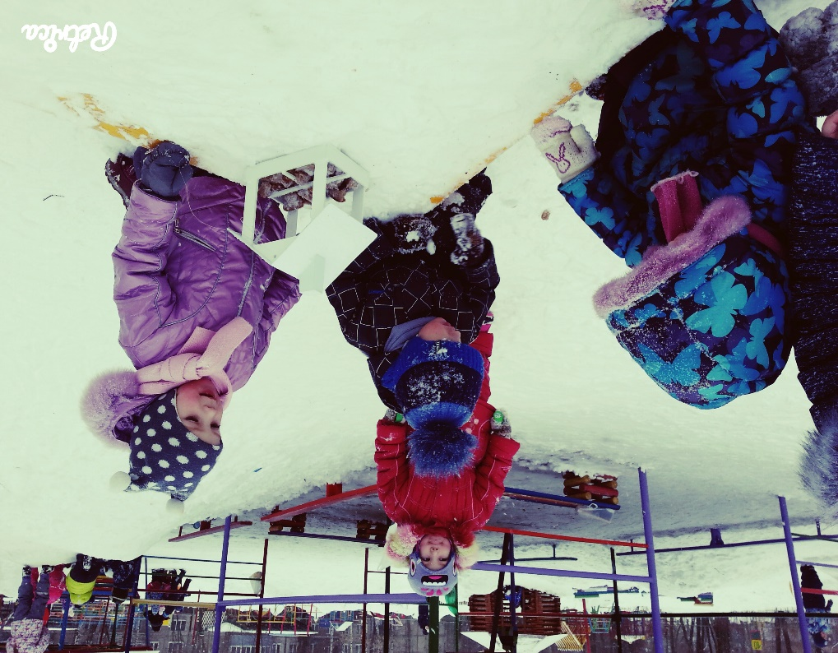
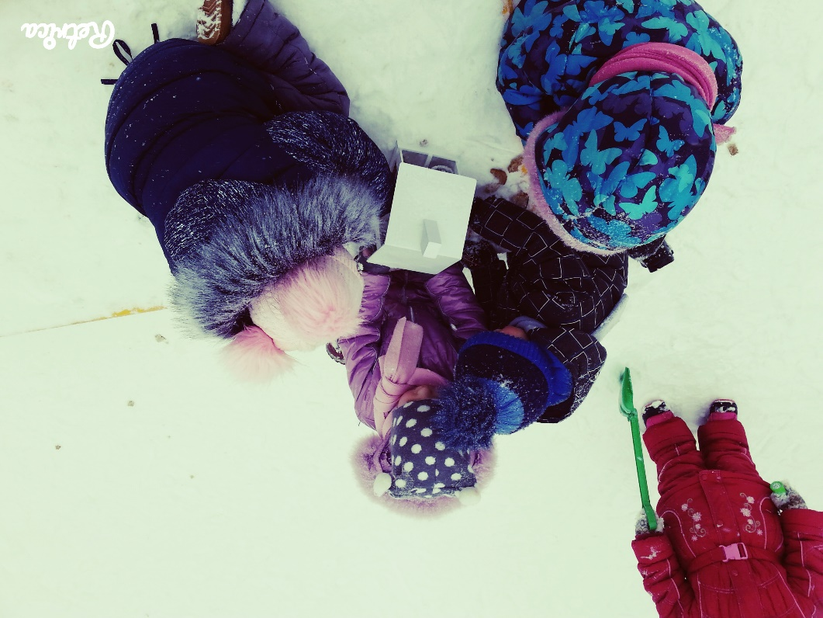
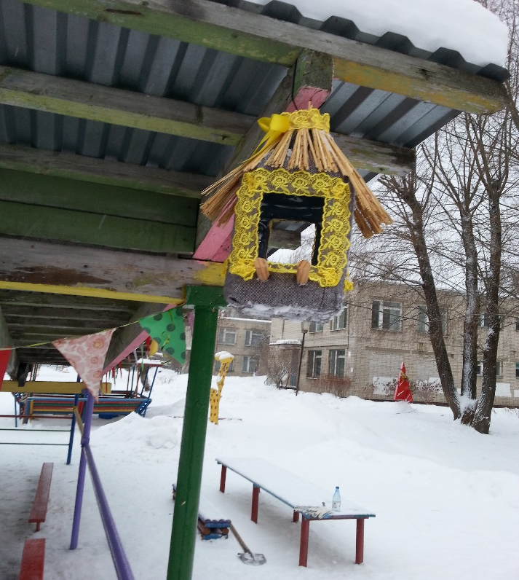

Slide 9
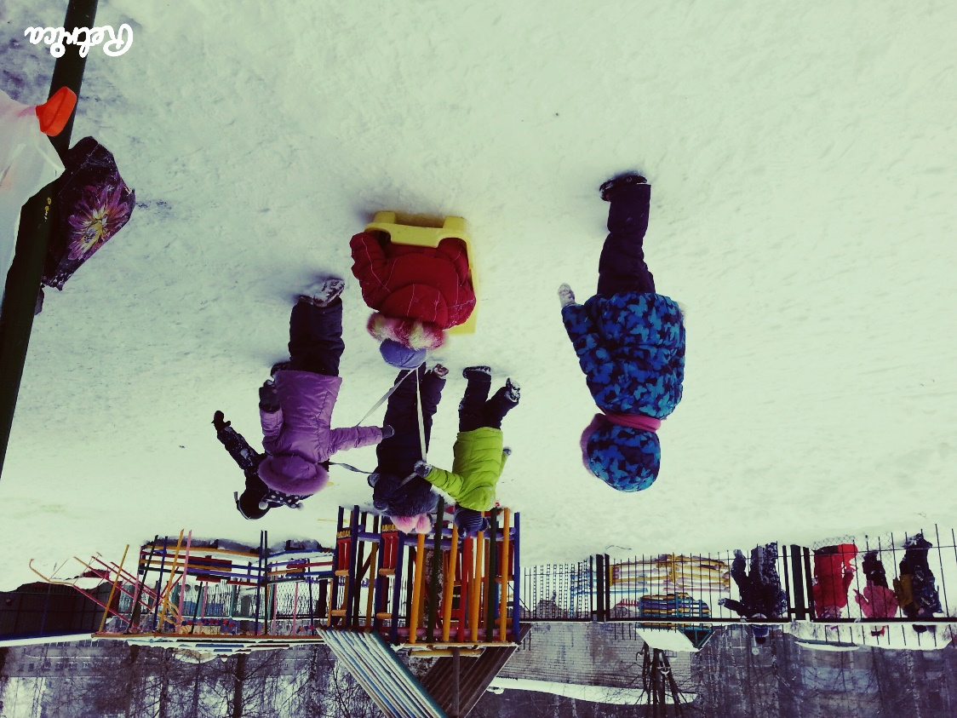
Тихо падает снежок, И мороз нам щиплет нос, Мы мороза не боимся, Мы играем, веселимся!

Slide 10
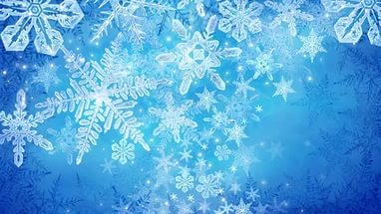
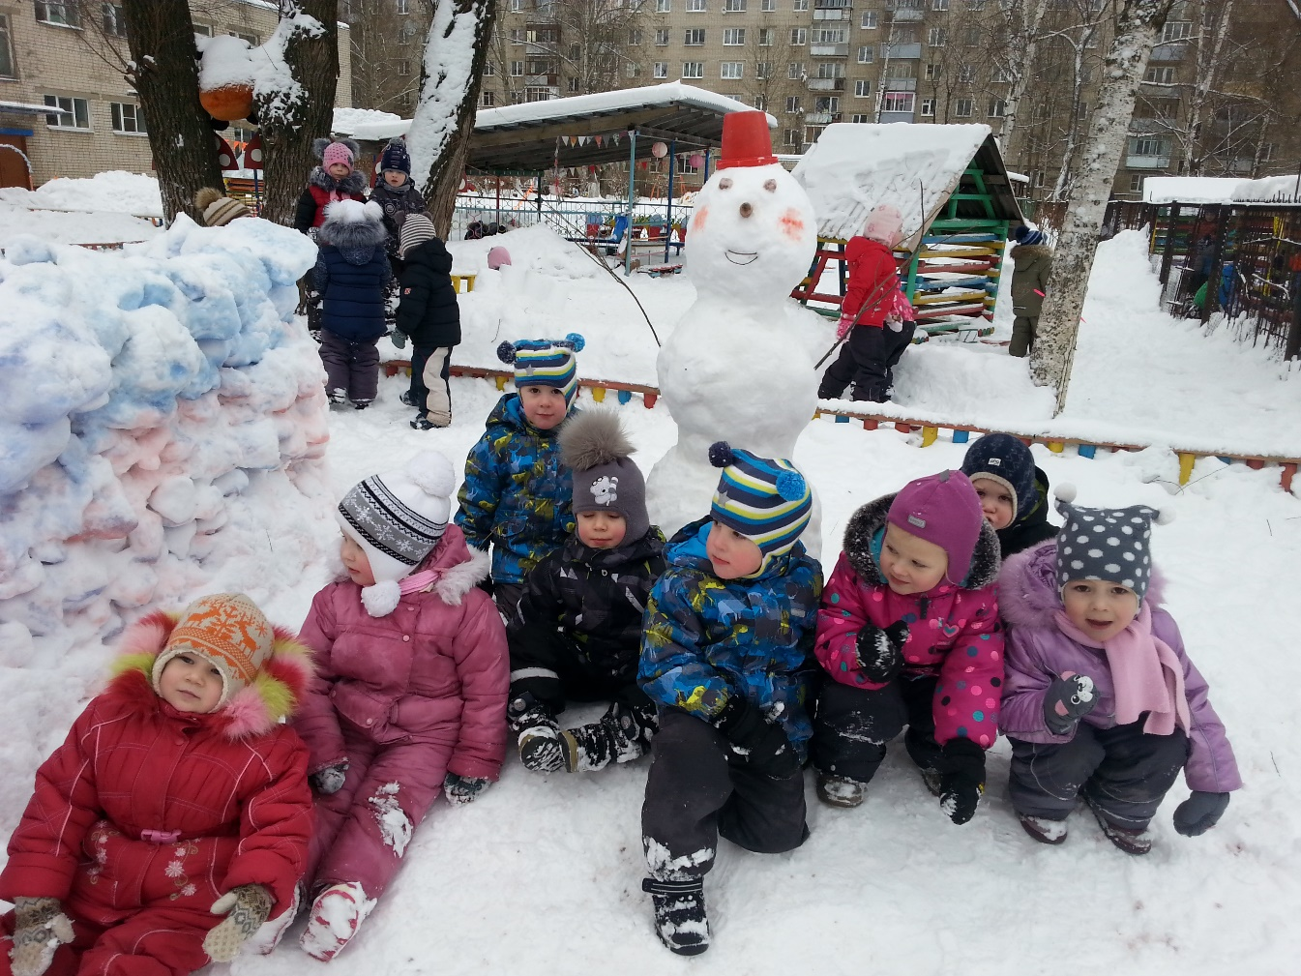
Что за снежные мячи, крутят наши малыши. Есть морковка угольки. Это стражники зимы!

Slide 11
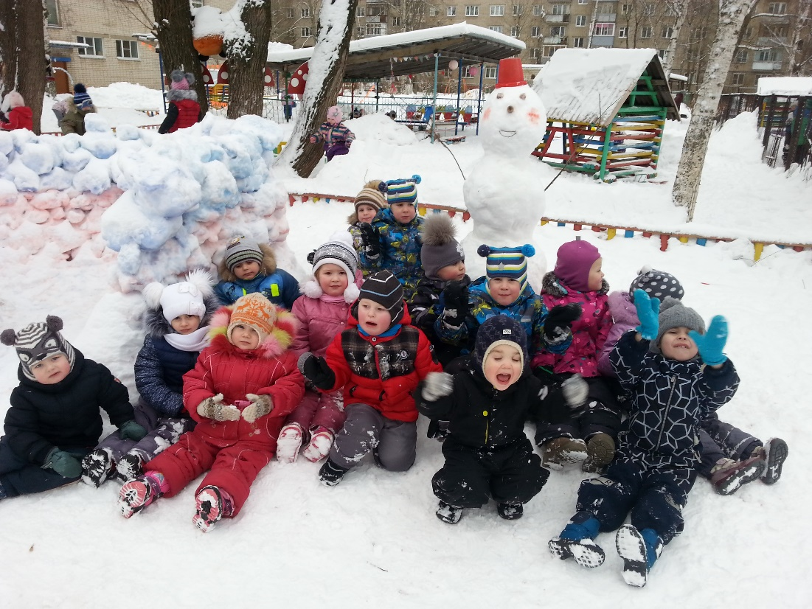
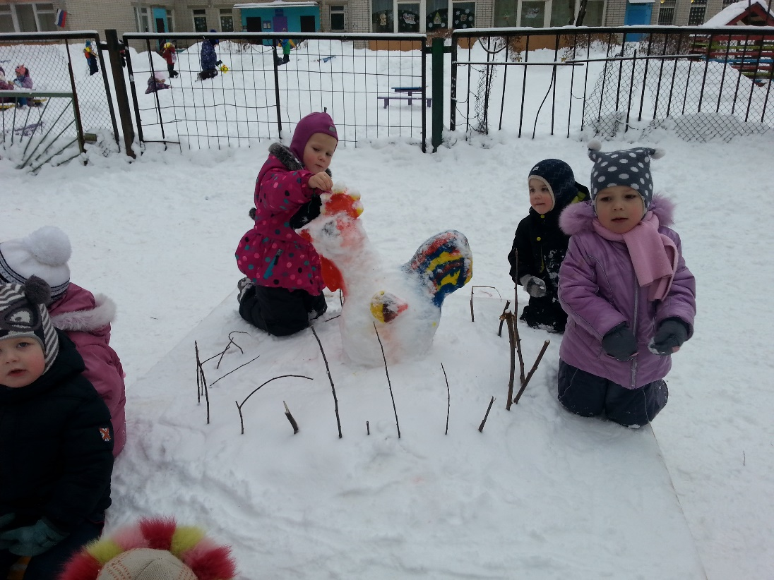
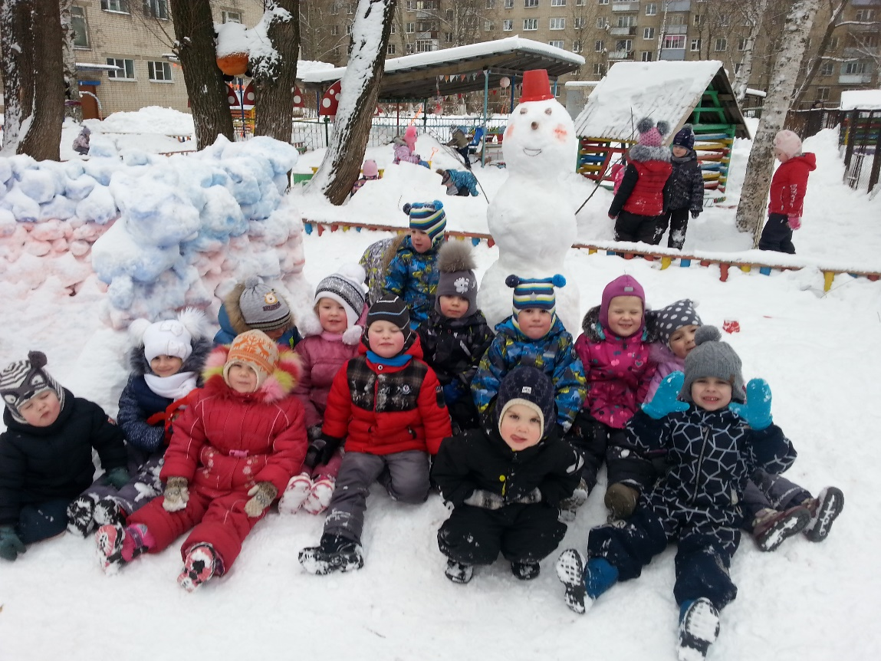

Slide 12
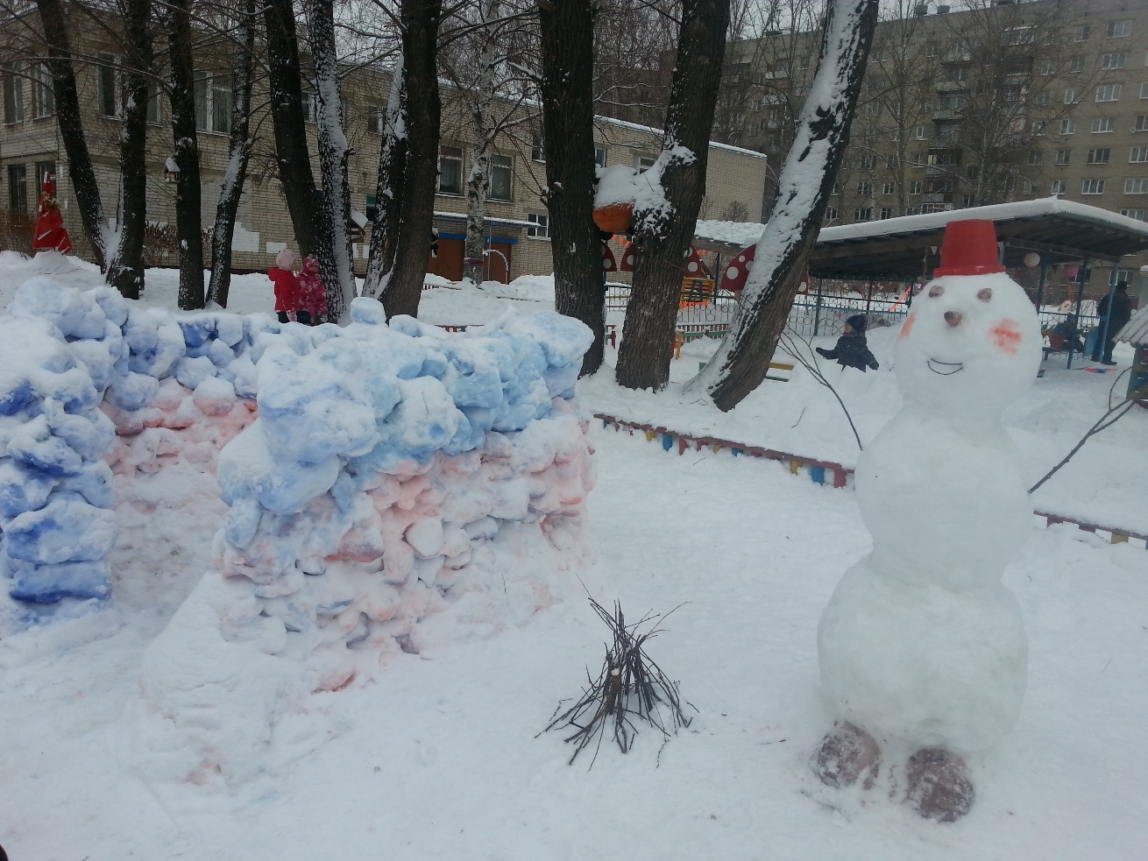
Мы из снега крепость строим – Начинали всё с нуля. Нас немного было – трое, А теперь – хоть отбавляй.

Slide 13
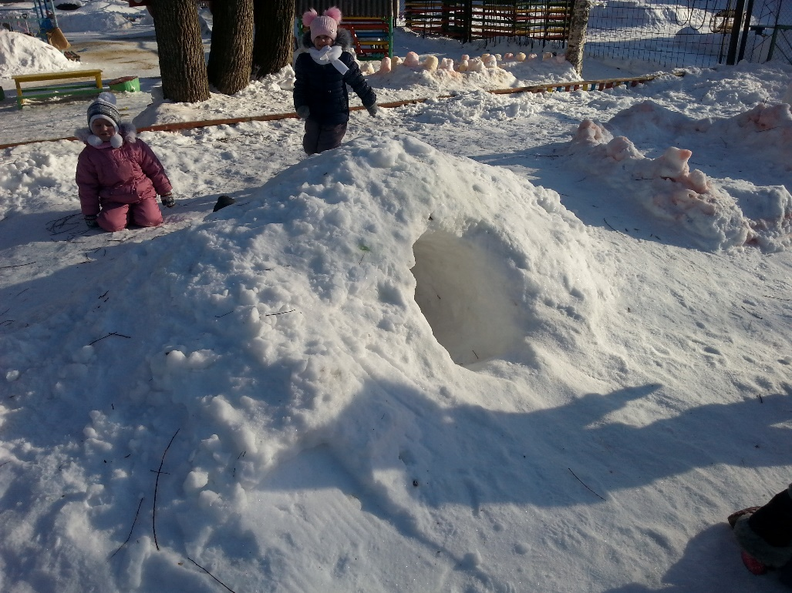
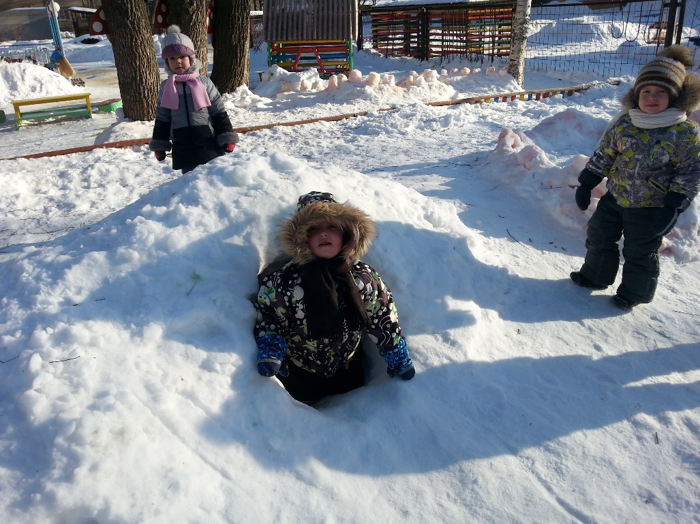
А еще у нас туннель на забаву детворе!

Slide 14
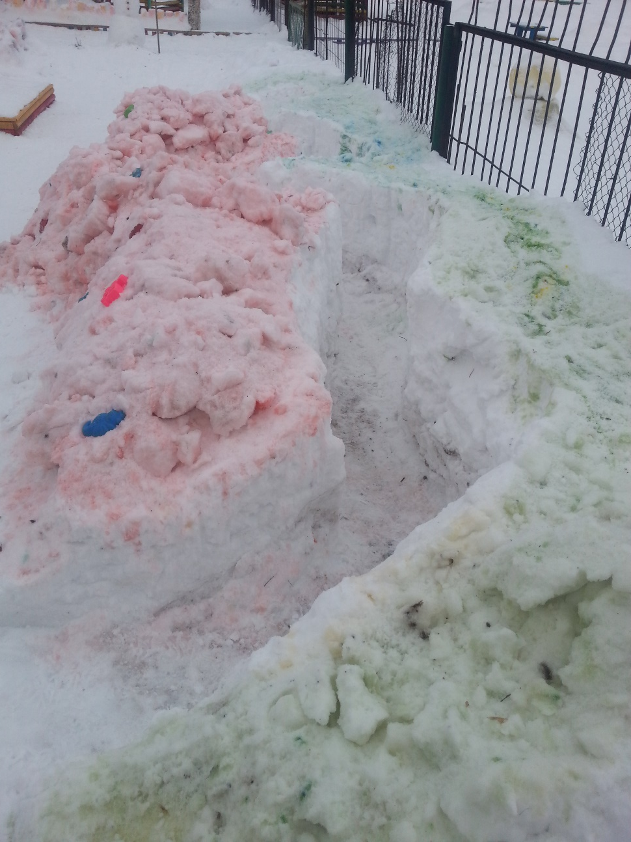
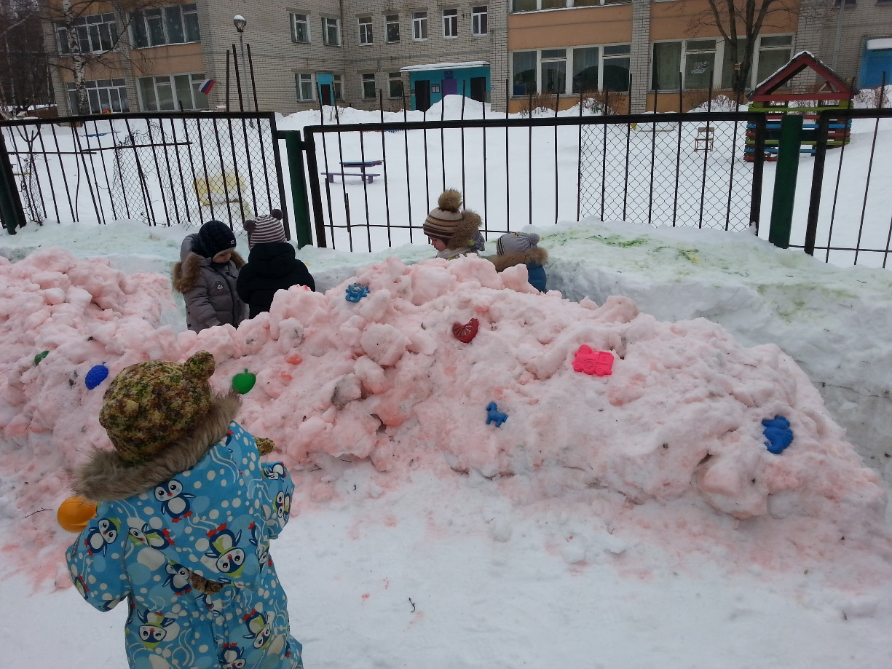
Веселый лабиринт

Slide 15
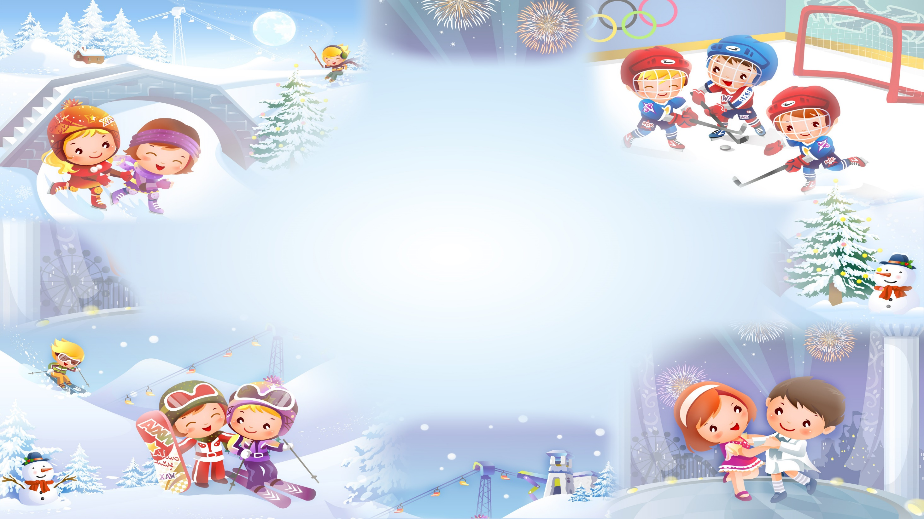
Спасибо за внимание!

